Slide 1
Итоговое занятие по Истории Якутии
Педагога дополнительного образования
Константиновой Антонины Афанасьевны

Slide 2
Тип урока:
Обобщающий с применением интерактивной методики
Форма занятия
Занятие комплексного применения знаний

Slide 3
Цель
Выявление и развитие у воспитанников интереса к истории, обобщение изученного материала.

Slide 4
Задачи по формированию результатов обучения
- Содействие к более глубокому пониманию учебных материалов
- Развитие навыков комплексного решения проблем
- Содействие установлению диалога или полилога всех участников учебного процесса
- Развитие навыков групповой работы

Slide 5
Используемые технологии:
Технологии интерактивного обучения (обратная связь, игр-викторина, разбор конкретных ситуаций), информационно-коммуникационные технологии (учебная презентация).

Slide 6
Методические приемы
Прием наглядности, прием повторения и обобщения знаний, прием проектной методики, игровой метод.

Slide 7
Аппаратное обеспечение
Компьютер, проектор, интерактивная доска

Slide 8
Условия организации интерактивного обучения и воспитания
Доверительные, позитивные отношения между педагогом и воспитанниками, демократический стиль преподавания, сотрудничество в педагогическом процессе педагога и воспитанников, детей между собой, опора на личный опыт, включение в учебный процесс ярких примеров, фактов, образов, многообразие форм и методов представления информации, форм деятельности, взаимомотивация учащихся.

Slide 9
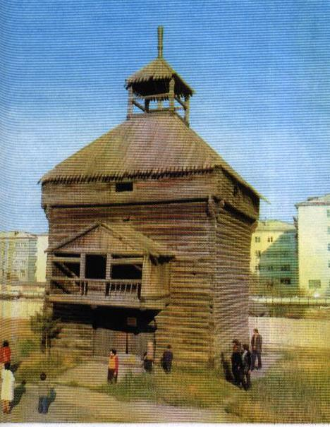
Викторина
История Якутии

Slide 10
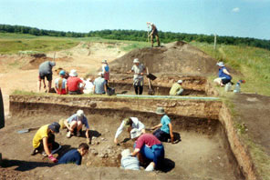
Как называется наука которая изучает прошлое по вещественным доказательствам?
Археология

Slide 11
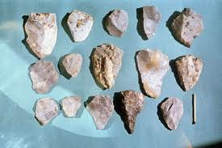
Назовите три периода каменного века
Палеолит
Мезолит
Неолит

Slide 12
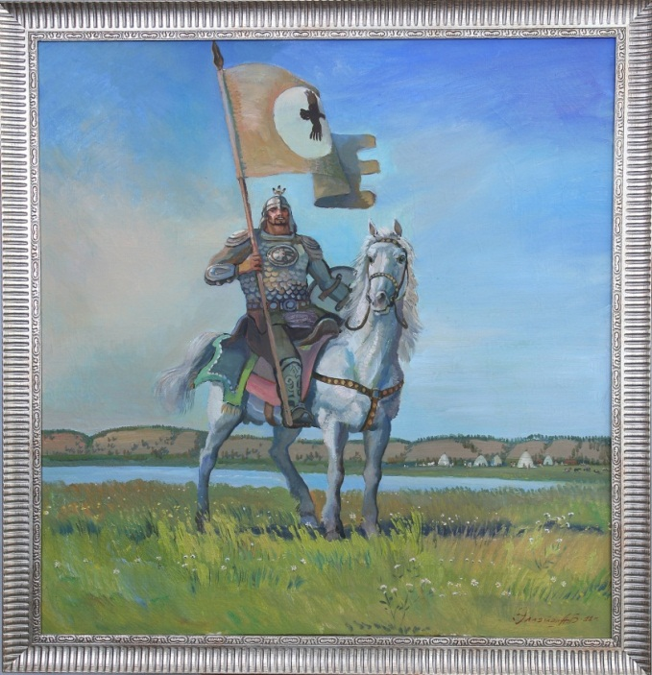
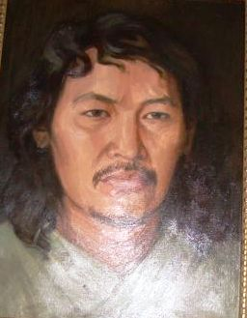
Согласно легенде предками якутов были…
Омогой Баай
Эллей Боотур

Slide 13
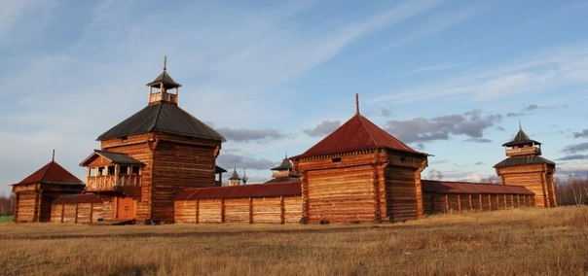
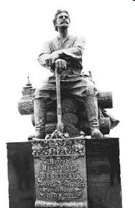
Когда и кем был основан Ленский острог
1632г. Петр Бекетов

Slide 14
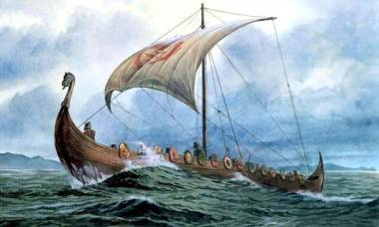
Как называется корабль первопроходцев?
коч

Slide 15
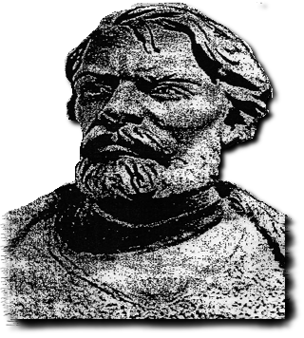
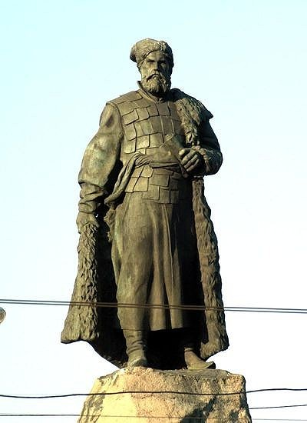
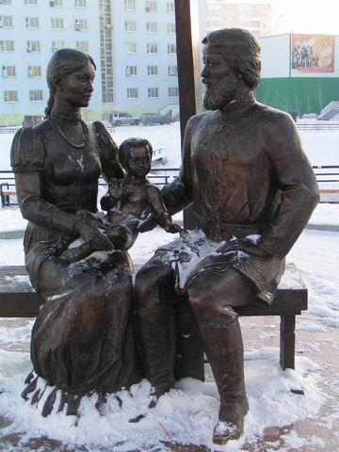
Назовите русских землепроходцев, чьими именами названы улицы города Якутска
Семен Дежнев и Абакаяда
Василий Поярков
Ерофей Хабаров

Slide 16
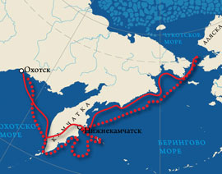
Схема какой экспедиции 18 века изображена на карте?
Камчатской экспедиции

Slide 17
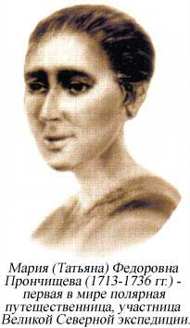
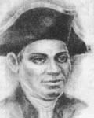
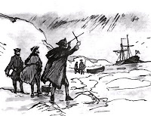
Как назывался корабль полярных исследователей Прончищевых
Якутск

Slide 18
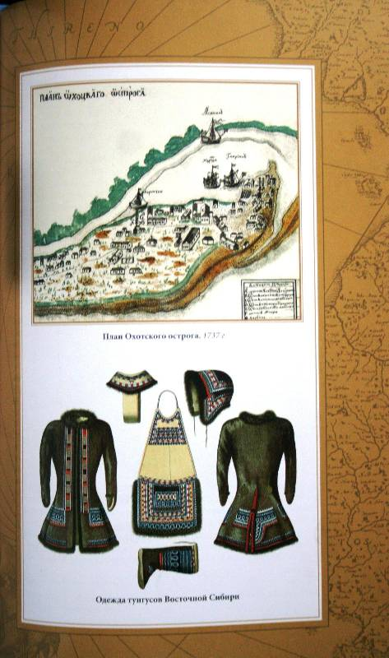
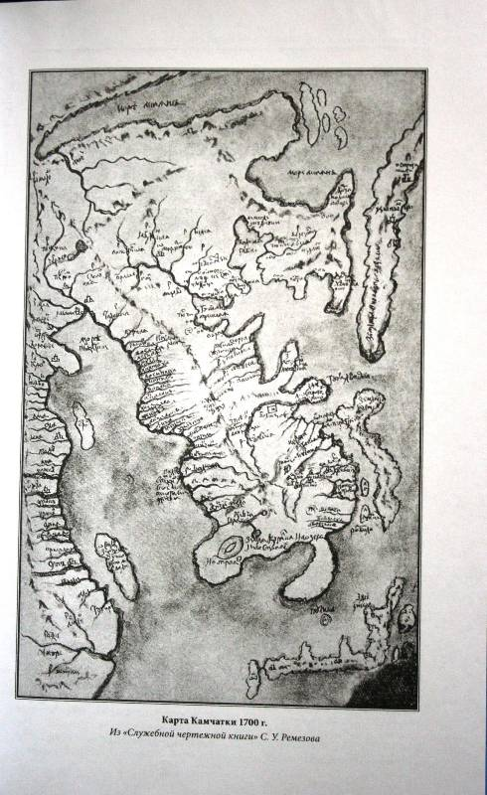
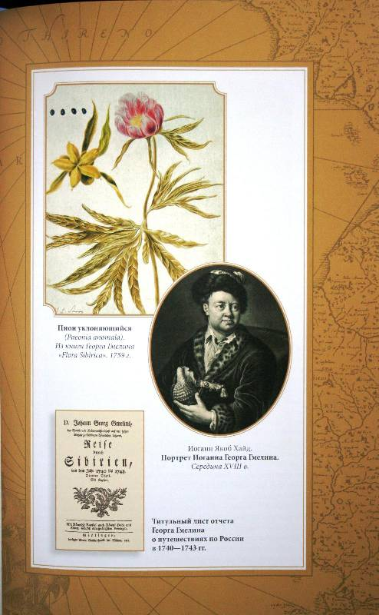
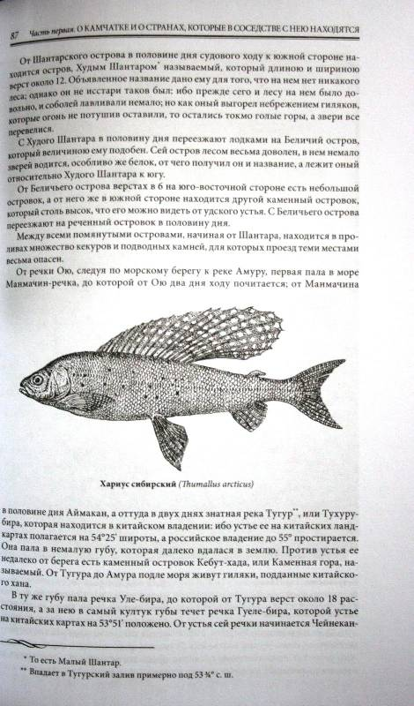
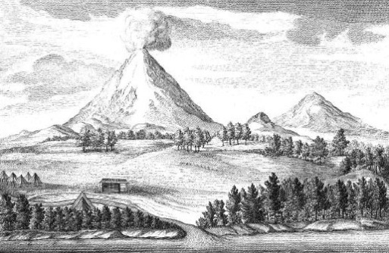
Описание какого полуострова вы видите на страницах этой старинной книги?
Камчатка

Slide 19
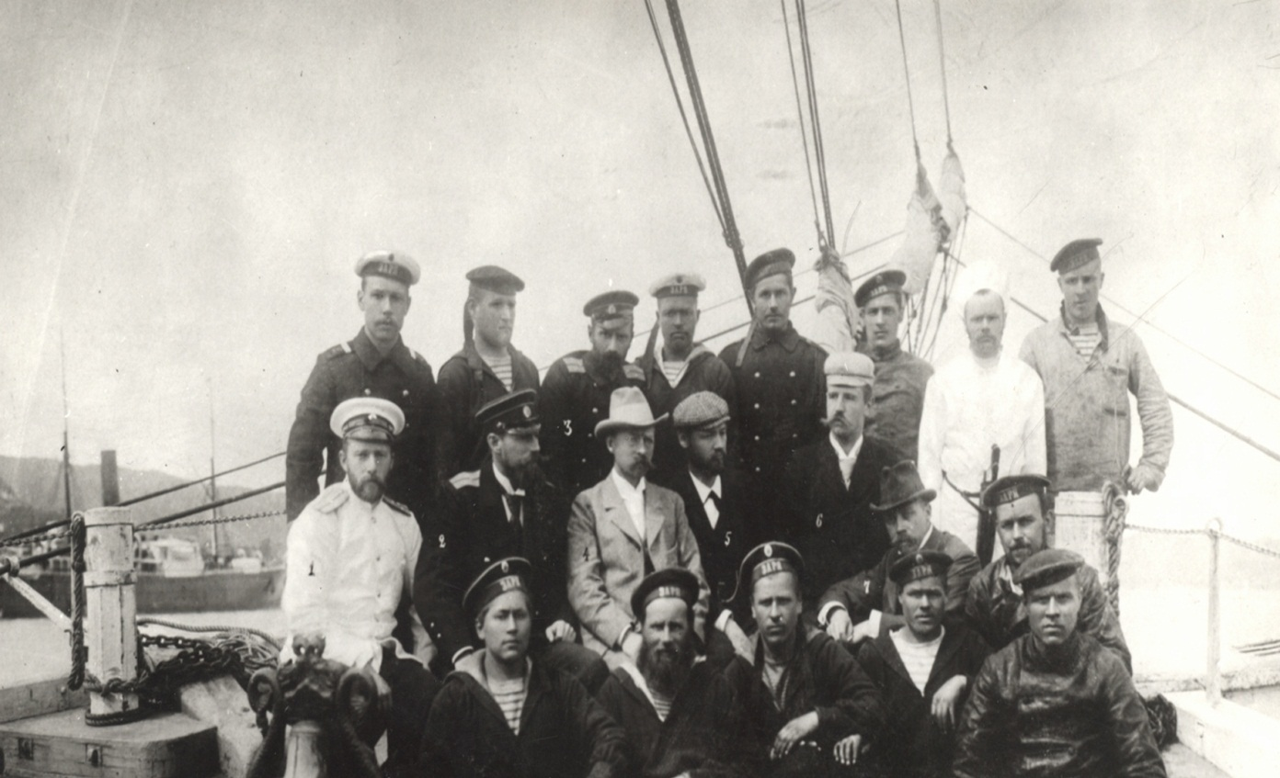
Что искали члены русской полярной экспедиции Эдуарда Толля
Золото земли Санникова

Slide 20
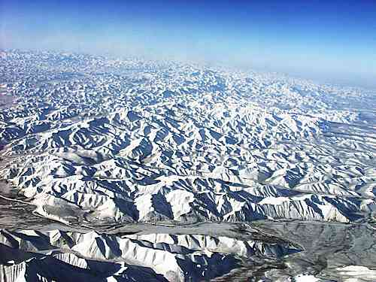
Именем какого ученого названы эти горы на севере Якутии?
Хребет Черского

Slide 21
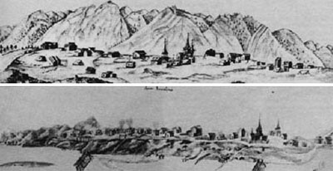
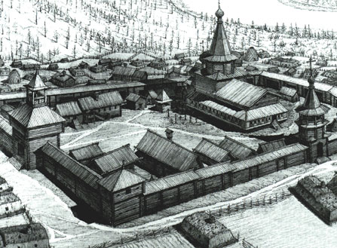
Изображение какого исчезнувшего города на севере Якутии вы видите?
Зашиверск

Slide 22
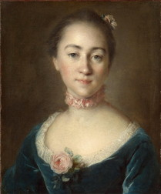
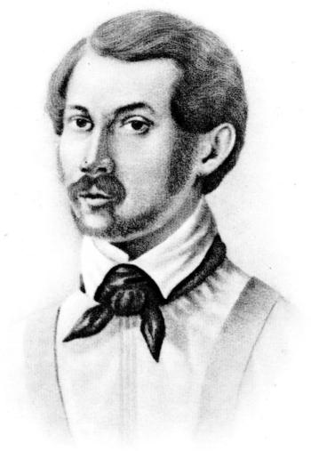
Представители какой семьи русской аристократии нескольких поколений были в ссылке в Якутске
Анна Бестужева
Александр Бестужев-Марлинский

Slide 23
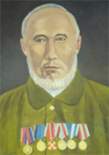
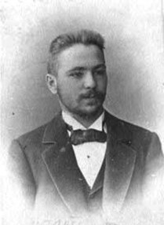
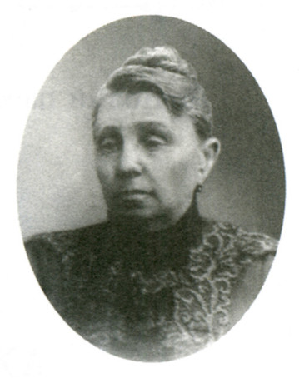
Чье имя носит школа №5 г. Якутска?
Николая Кривошапкина

Slide 24
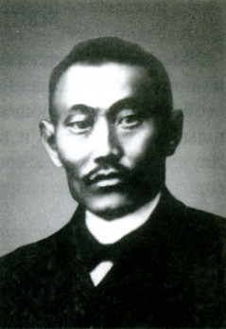
Какое прозвище было у купца-мецената Гаврила Никифорова?
Манньыаттаах уола

Slide 25
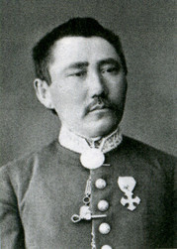
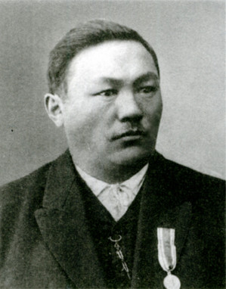
Кто из якутских купцов помог в открытии женской гимназии в Якутске?
Петр Захаров

Slide 26
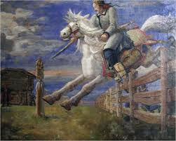
Как зовут якутского Робин Гуда?
Василий Манчары

Slide 27
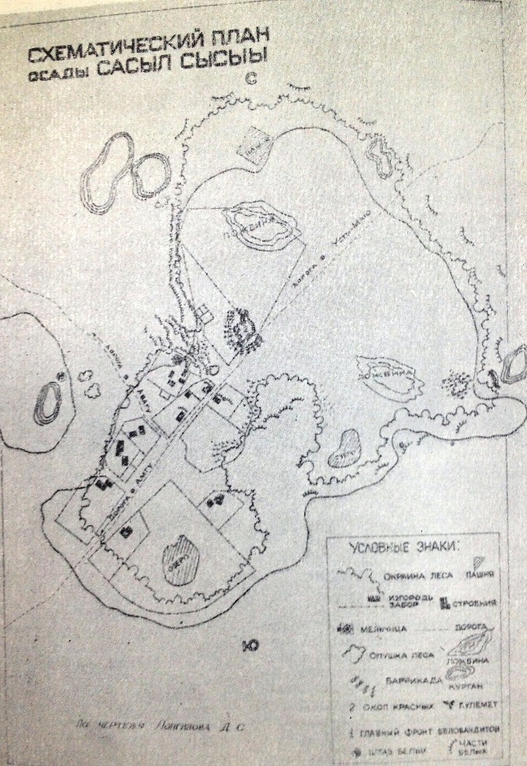
В каком улусе произошла ледяная осада «Сасыл сысыы» во время Гражданской войны?
Амгинском улусе

Slide 28
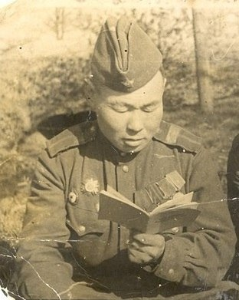
Какого якутского снайпера фашисты называли «Сибирская сова»?
Ивана Кульбертинова

Slide 29
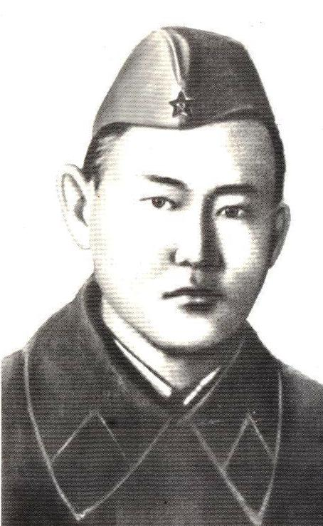
Какой Герой Советского Союза в одиночку переплыл Днепр и уничтожил около 50 фашистов?
Федор Попов

Slide 30
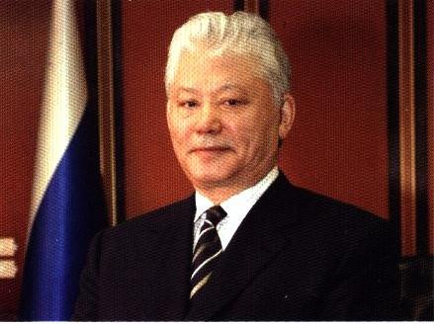
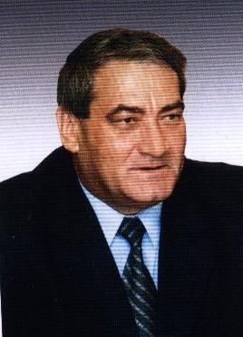
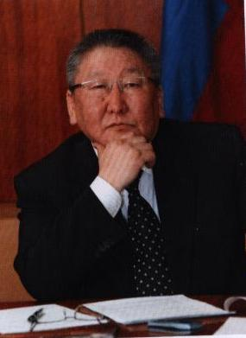
Назовите президентов РС (Я)
Михаил Николаев
Вячеслав Штыров
Егор Борисов

Slide 31
Заключение
Применение интерактивного обучения дает конкретному обучающемуся опыт активного освоения учебного содержания во взаимодействии с учебным окружением, освоения нового опыта взаимодействия, развитие толерантности и творческого мышления, возможность самосовершенствования, в учебной группе – развитие навыков общения и взаимодействия в малой группе, формирование ценностно-ориентационного единства в группе

